Slide 1


Projeto de Conclusão de Curso

Slide 2



Apresentação
Nome do Aluno:
Rafael Mateus Dallabrida
Professores Orientadores:
Catana Rahmeier
Rodrigo Steinhorst

Slide 3


SISTEMA DE CONTROLE DE FINANÇAS
E OBJETIVOS FINANCEIROS

Slide 4


Introdução
01 Sistema web de organização e controle de finanças;
02 Modelo visual de acompanhamento de objetivos;
03 Simplificação e acessibilidade.

Slide 5


Sistemas Semelhantes
Complexidade
+
Gasto
=
Desânimo

Slide 6


Objetivos e Justificativa
01
Simplificar a organização;
03
Motivar a manter o controle das finanças
02
Facilitar o acompanhamento dos objetivos;
04
Acesso remoto aos lançamentos;

Slide 7
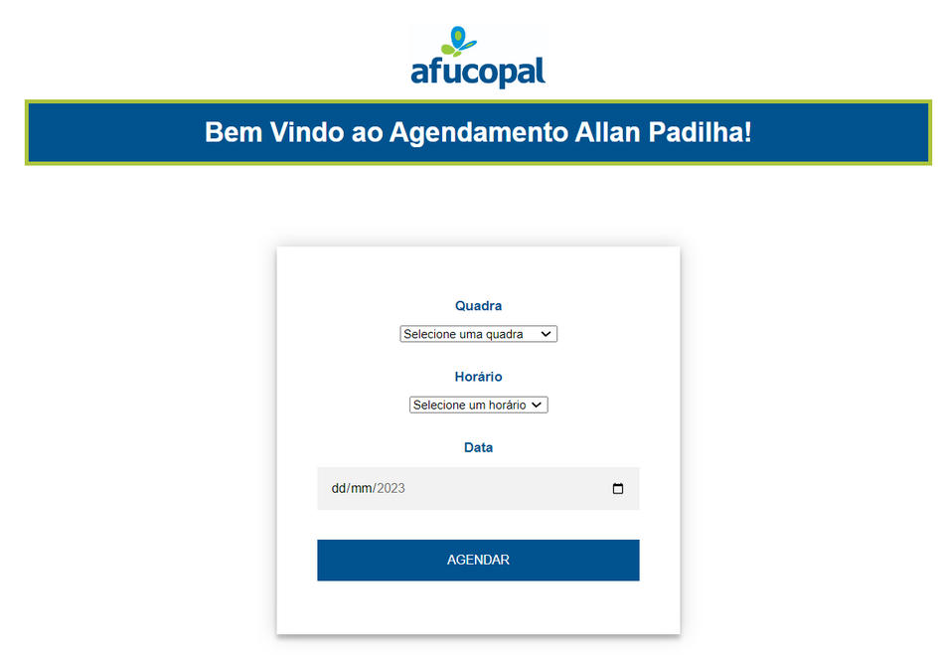
Sistema Proposto
Sistema que facilite o processo de agendamentos de quadras esportivas; Proporcionar interfaces intuitivas e
responsivas;

Slide 8


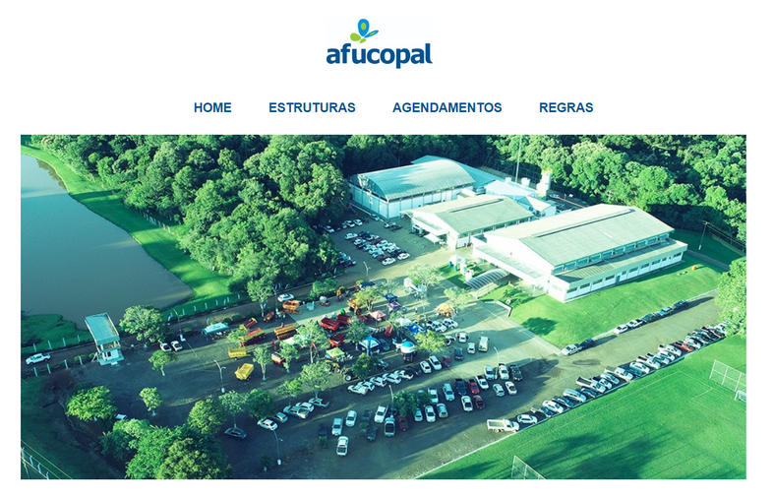

Sistema

Slide 9

Conclusão
Benefícios do controle e organização de finanças;
Importância da simplicidade;
Recursos visuais.

Slide 10


Agradeço a
atenção

